Slide 1
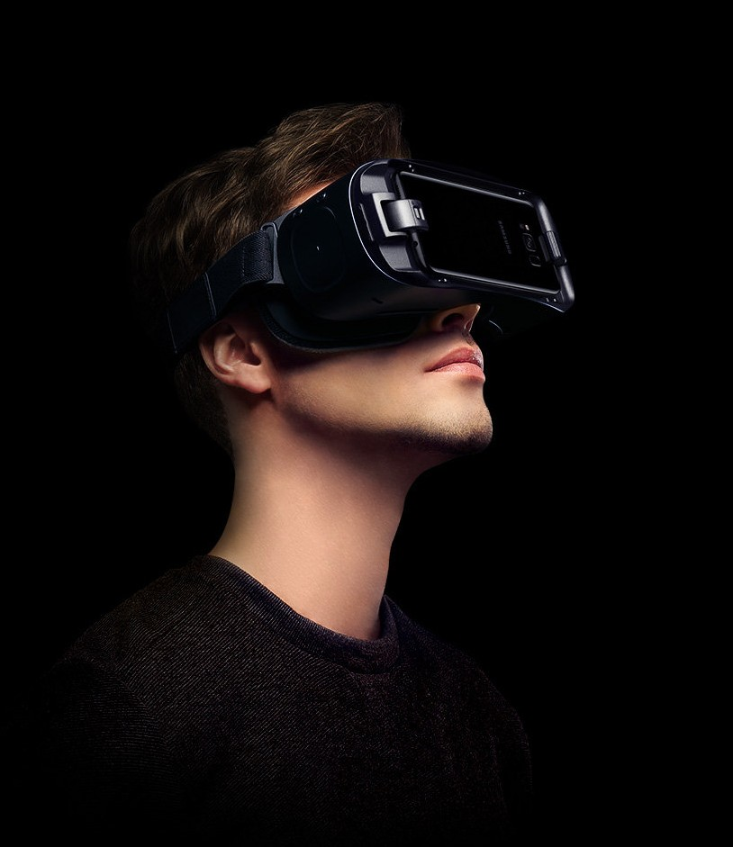

Виртуальные лаборатории Ломоносов

Slide 2
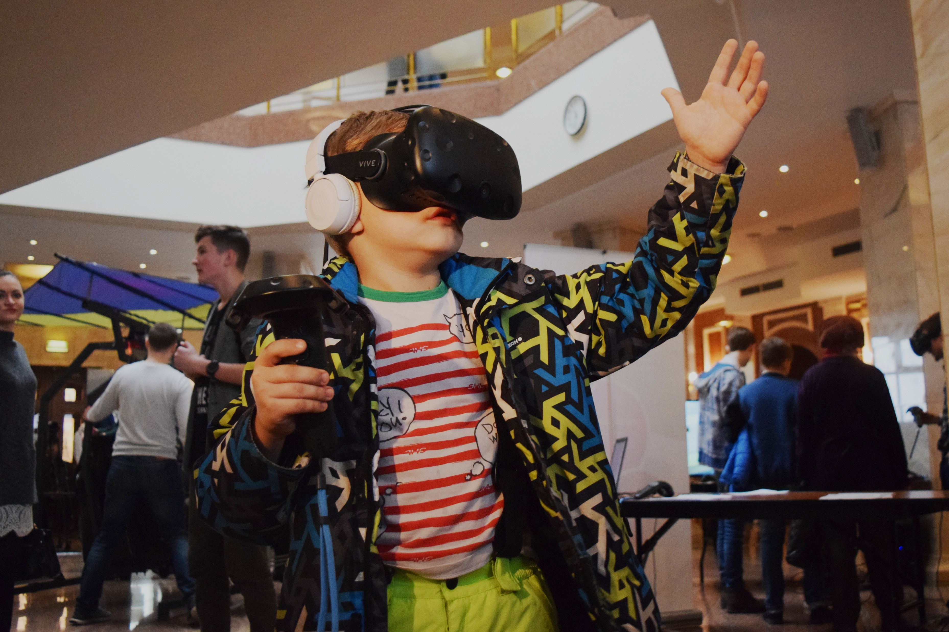
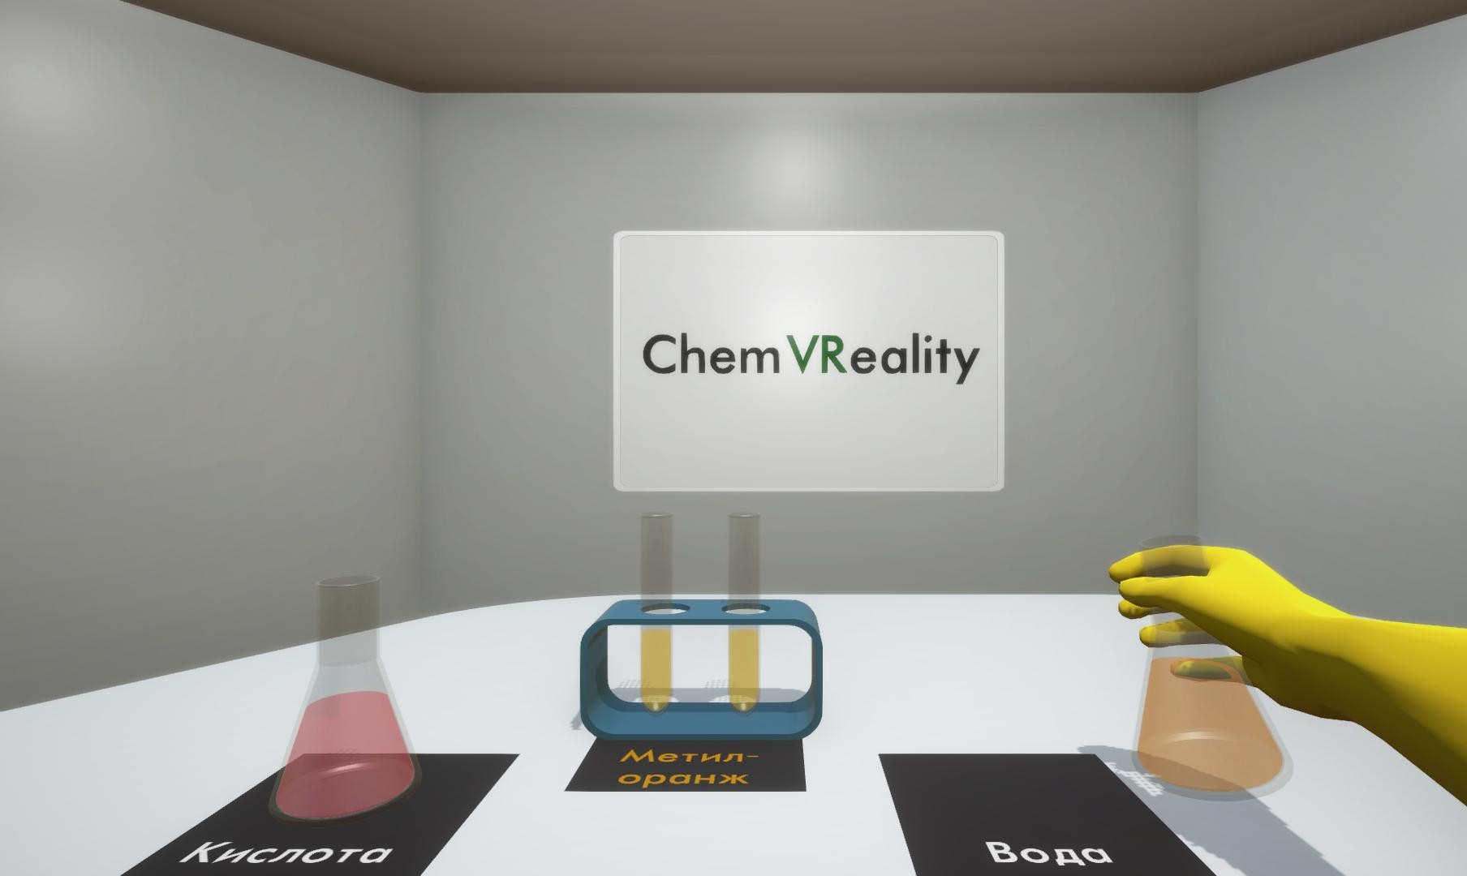
Химические лаборатории в виртуальной реальности
5 минут на одну тему
100% вовлеченность в изучение предмета, геймификация, тестирование и оценка знаний

Slide 3
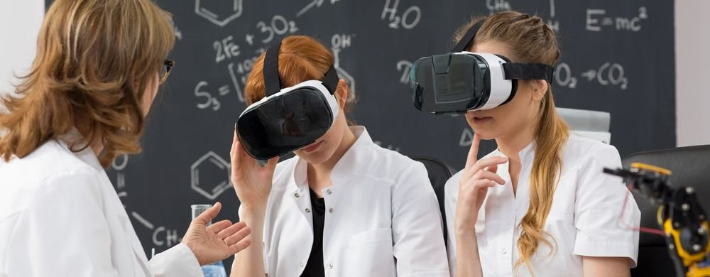
Ничего не требуется кроме
VR очков и компьютера
Без лаборанта, лаборатории, реактивов, дорогостоящего оборудования

Slide 4
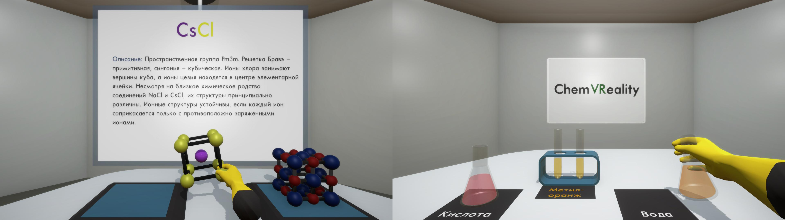
Индикаторы
Получение водорода
Свойства щелочных металлов
Свойства щелочноземельных металлов
Цвет пламени солей
Люминесценция
Кристаллические решетки
Практические работы для
8-11 классов

Slide 5
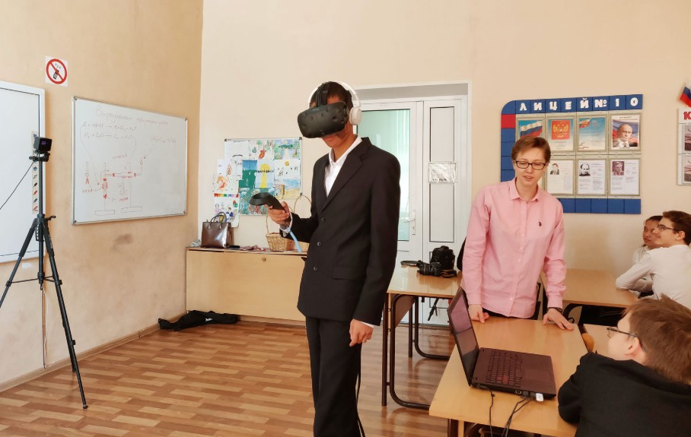
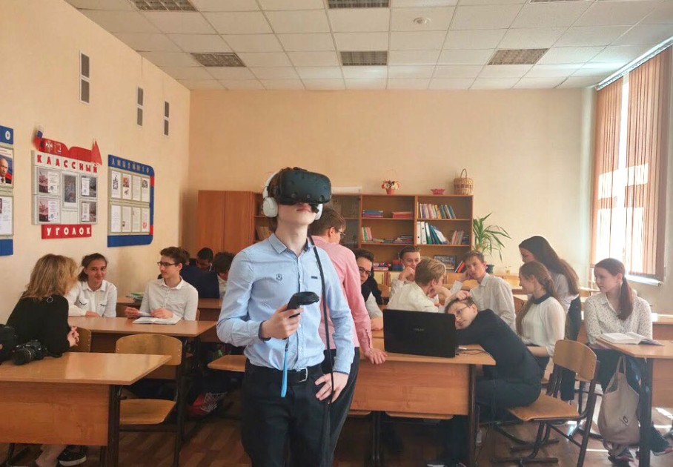
5

Slide 6



Контакты
Собко Мария
https//t.me/sobkomaria
89163265265
sobkomaria11@gmail.com

